Slide 1
Lie To Me

Slide 2
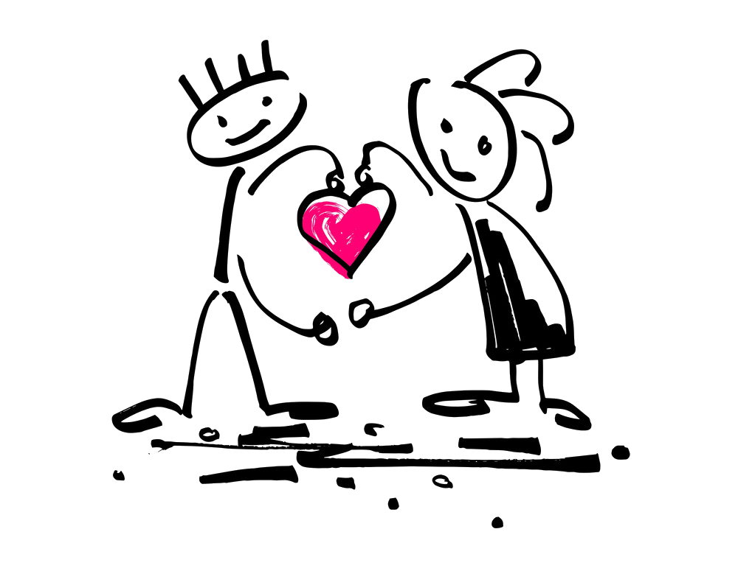
דייט ראשון...

Slide 3
דרך חדשנית לגילוי שקרנים!

Slide 4
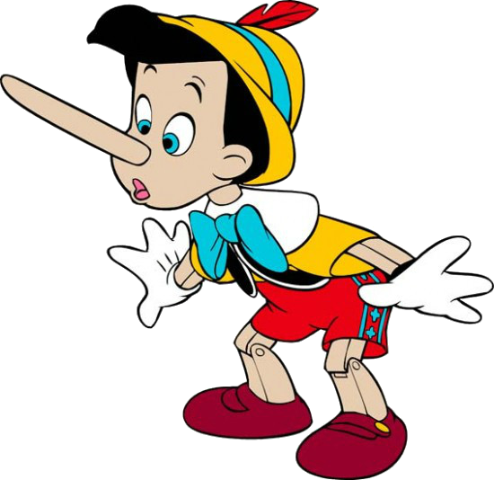
במה זה עוזר?
ראיונות עבודה
אודישנים
גילוי חברים מזויפים

Slide 5
שקר!
זיהוי תנועות
ניתוח דפוסי דיבור

Slide 6
מצלמים, מעלים וחושפים את השקרים!

